Slide 1
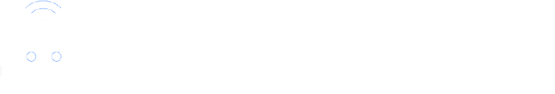
AWS Robot Delivery Challenge 結果報告
理工学部 システムデザイン工学科 3年 大西史弥

Slide 2
目次
チームメンバー
結果報告
AWS Robot Delivery Challengeについて
本戦の様子
決勝の様子
やったこと
参加してよかったこと

Slide 3
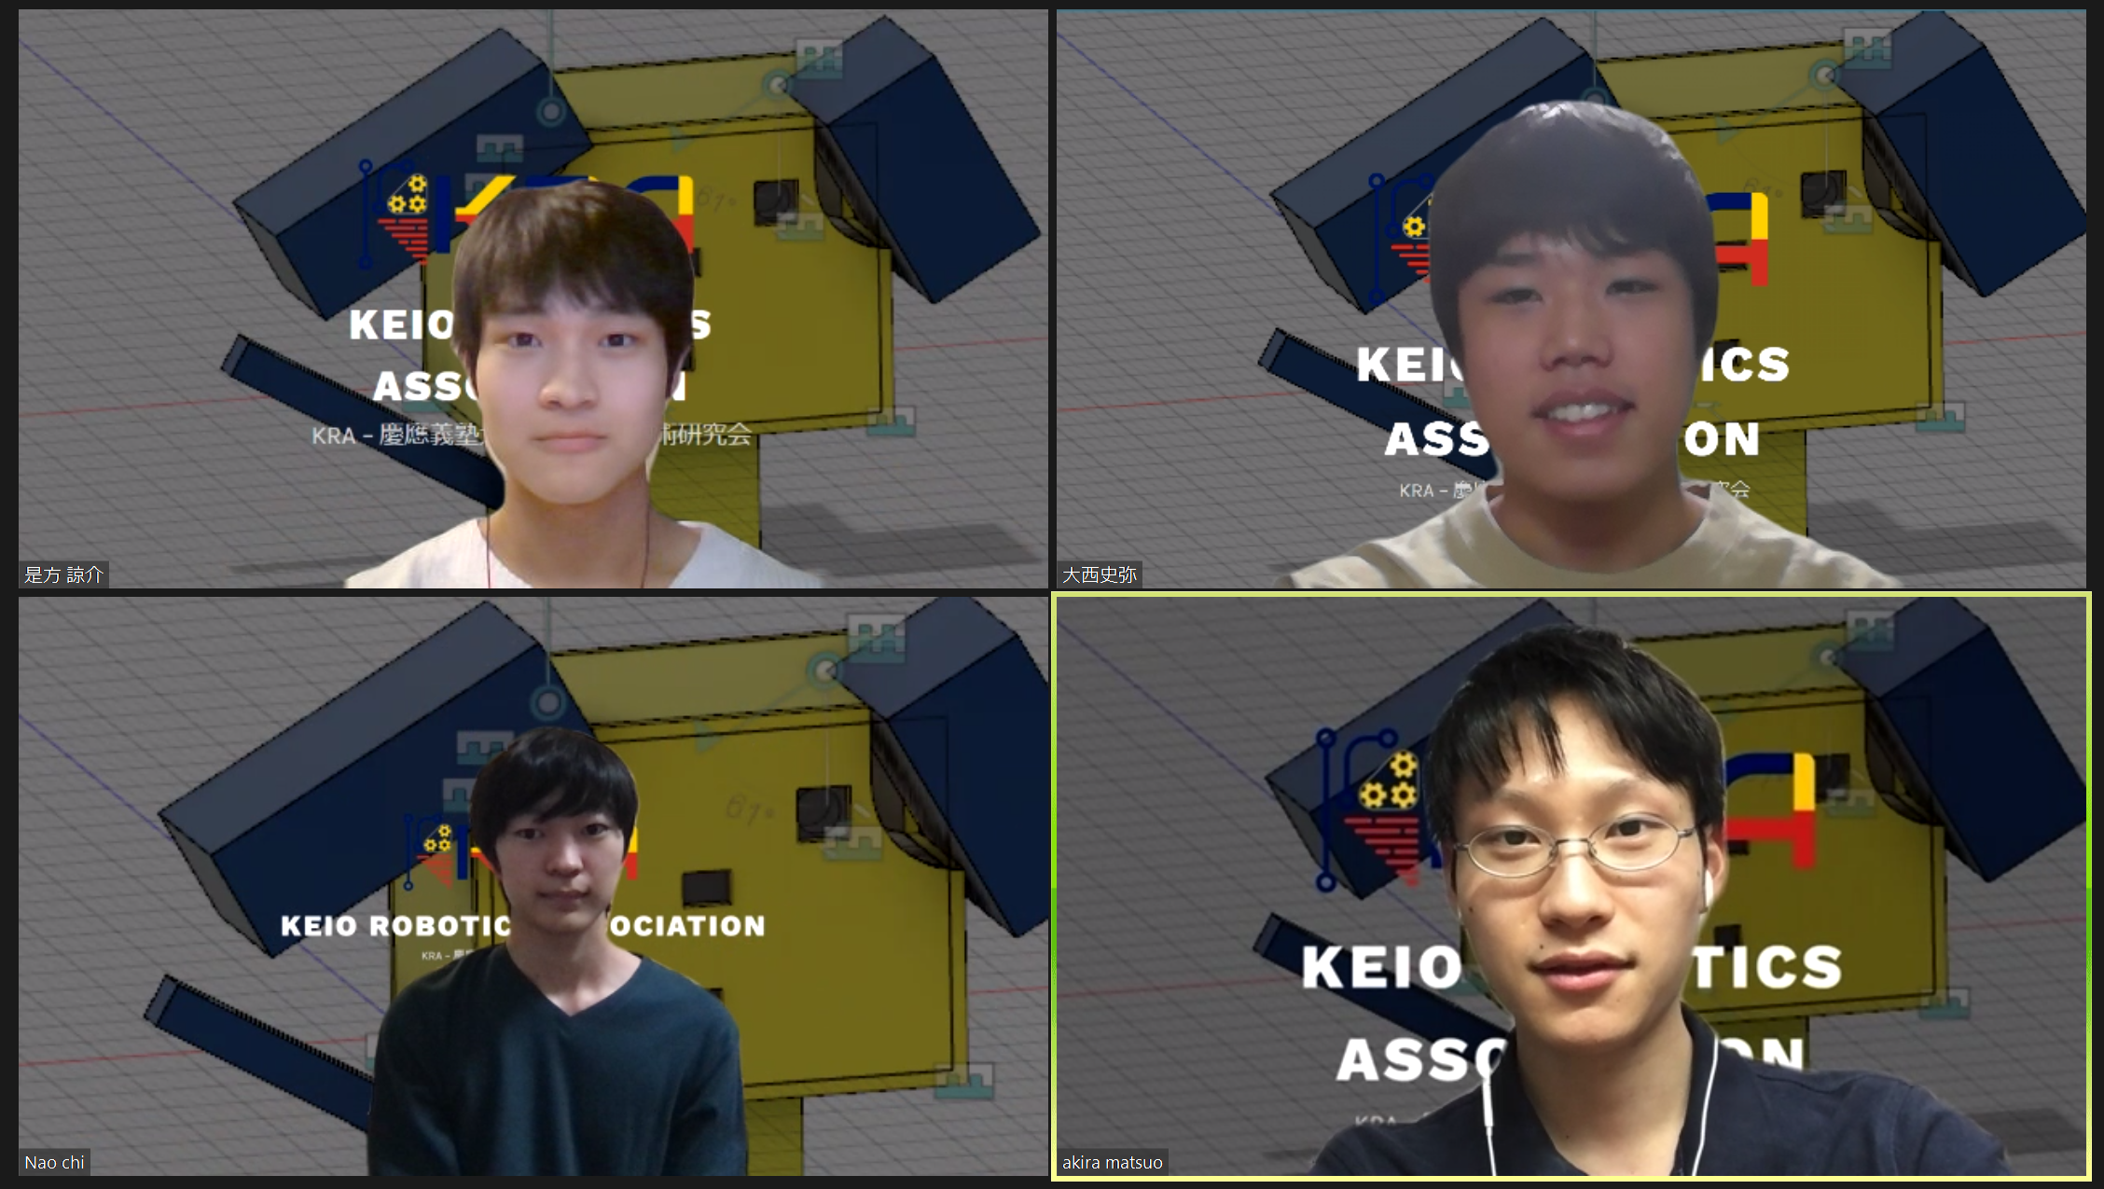
チームメンバー
大西 史弥 (SD3年)
是方 諒介 (J科2年)
松尾 瑛 (SD4年)
柴原 尚紀 (J科2年)

Slide 4
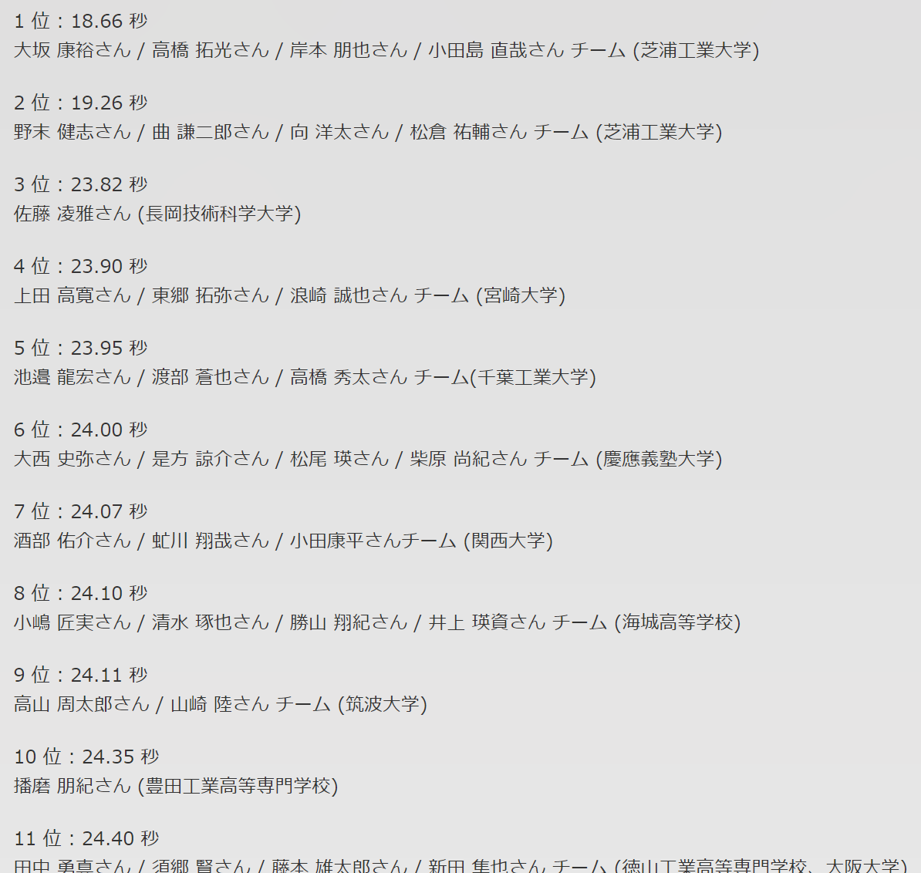
結果報告
予選 https://aws.amazon.com/jp/robot-delivery-challenge/ranking/
？
？

Slide 5
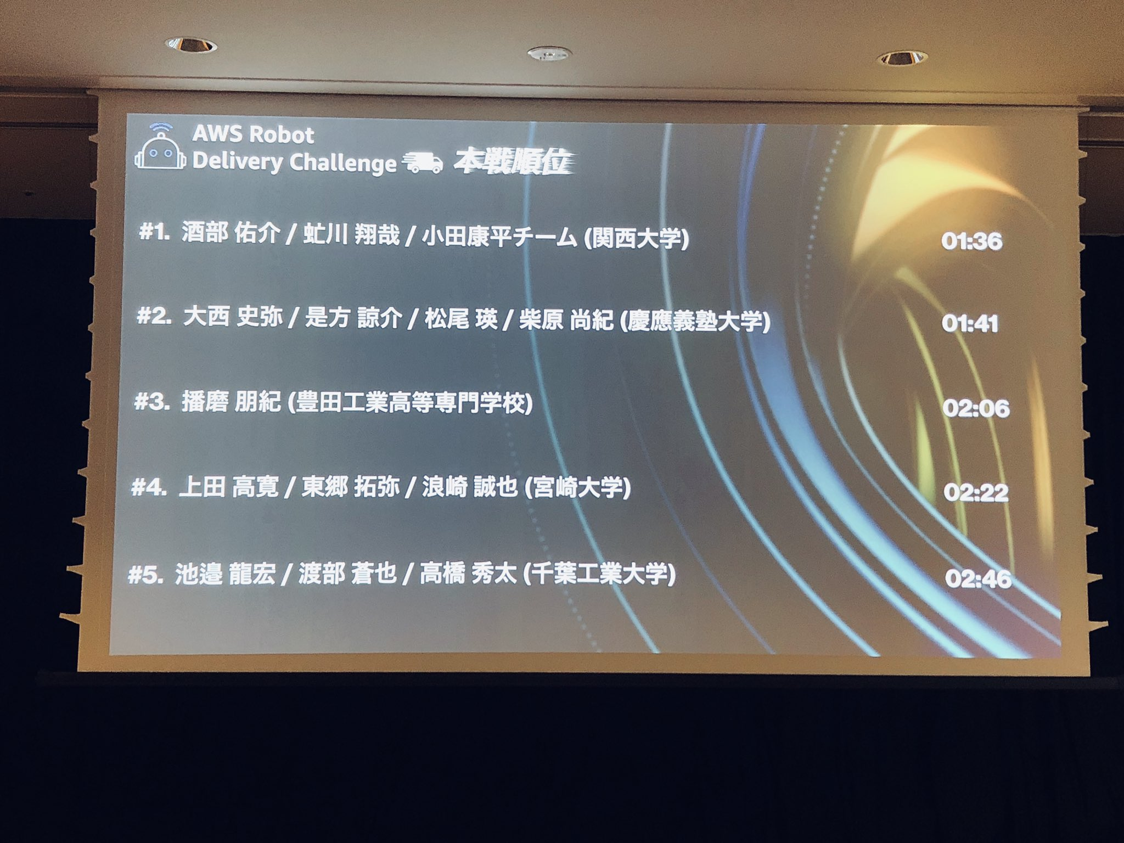
結果報告
本戦 https://twitter.com/awscloud_jp/status/1305773857513435136?s=20

Slide 6
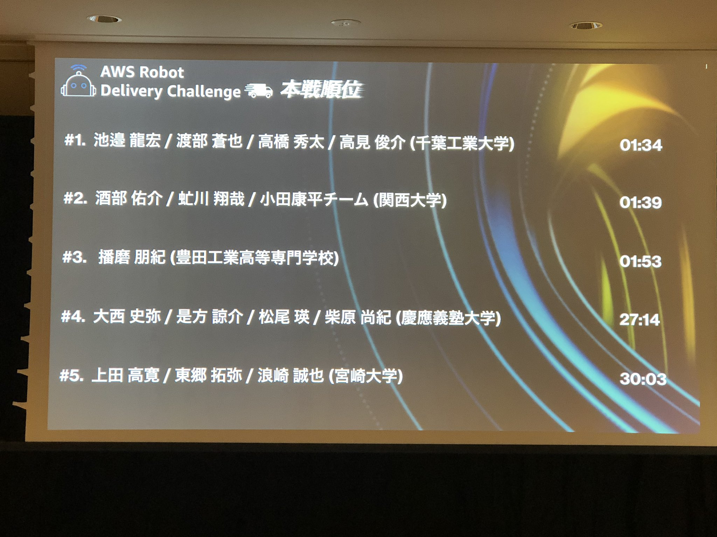
結果報告
決勝 https://twitter.com/awscloud_jp/status/1305791112351641601?s=20

Slide 7
AWS Robot Delivery Challengeとは？
AWS(Amazon Web Services)が主催する学生ロボコン
今年が日本初開催
本戦はAWS Summitの1イベントとして開催
アプリケーションで競うロボットコンテスト
ロボットの機体はTurtleBot3 Burgerで指定
アプリケーションのみをAWS RoboMakerで作成
参加すると1人あたり100$分のクレジットが付与される
今年は118チームが参加
タイム提出まで行ったのは32チーム(え？)

Slide 8
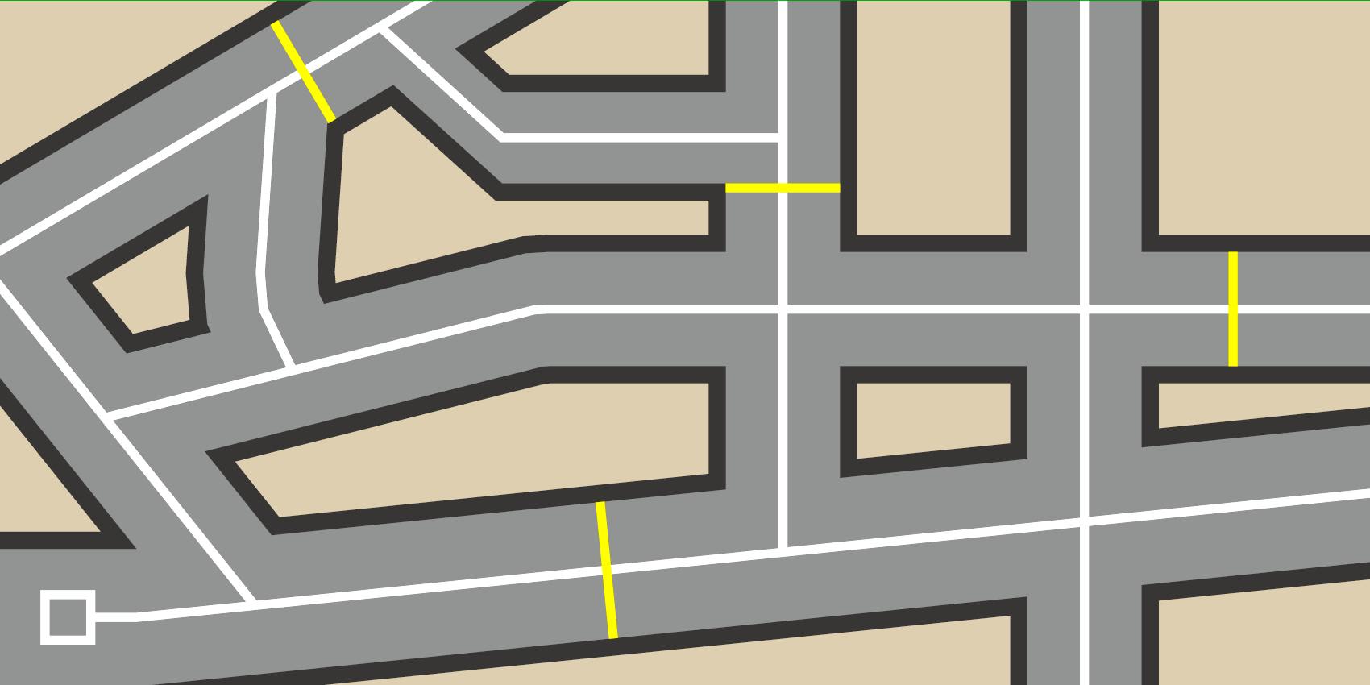
AWS Robot Delivery Challenge ルール
指定された場所に荷物を届ける
右図の黄色いライン上を自律移動で巡る
ランダムに障害物が置かれる(重要)
時間を競う

Slide 9
AWS Robot Delivery Challenge ルール
予選
シミュレーション上で計測したタイムを提出
何度も計測, 提出可能
上位12チームが本戦進出
本戦
実機でタイム計測
制限時間10分の中ではリトライ可能
本選上位5チームが決勝進出
決勝
実機でタイム計測
制限時間2分(実質リトライ不可能)

Slide 10
参加した動機
昨年度の定例会で先輩が紹介していた
ROSとnavigationの勉強になりそうだと思い, NHK2020制御班のメンバーを誘って参加

Slide 11
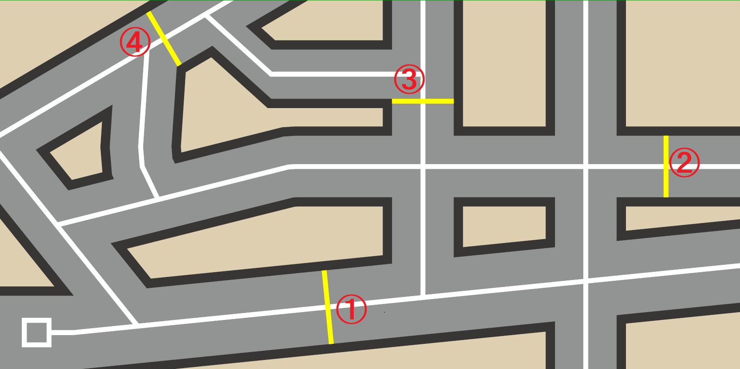
戦略
①→②→③→④ or ④→③→②→①

Slide 12
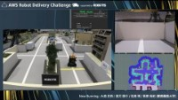
本戦の様子

Slide 13
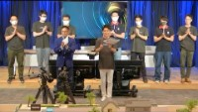
決勝の様子

Slide 14
やったこと
一貫してROSのnavigation stackを使用
gmappingでマップデータ作成 (一部gimpで手動修正)
amclで自己位置推定
move_baseで経路計画, ナビゲーション
ほとんどmove_baseのパラメータチューニングに終始

Slide 15
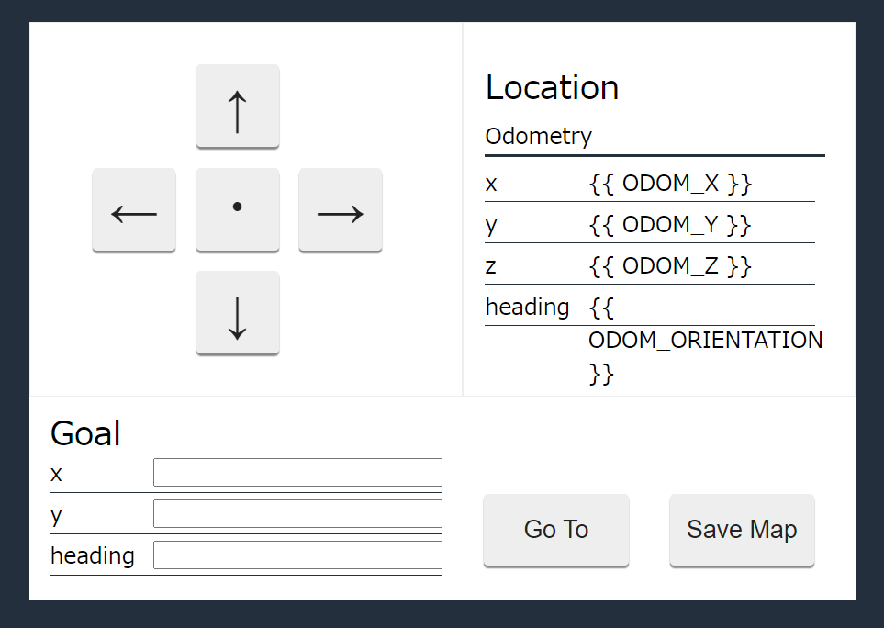
やったこと
下図のコントローラを用いて目的地を裏でその都度指定していた

Slide 16
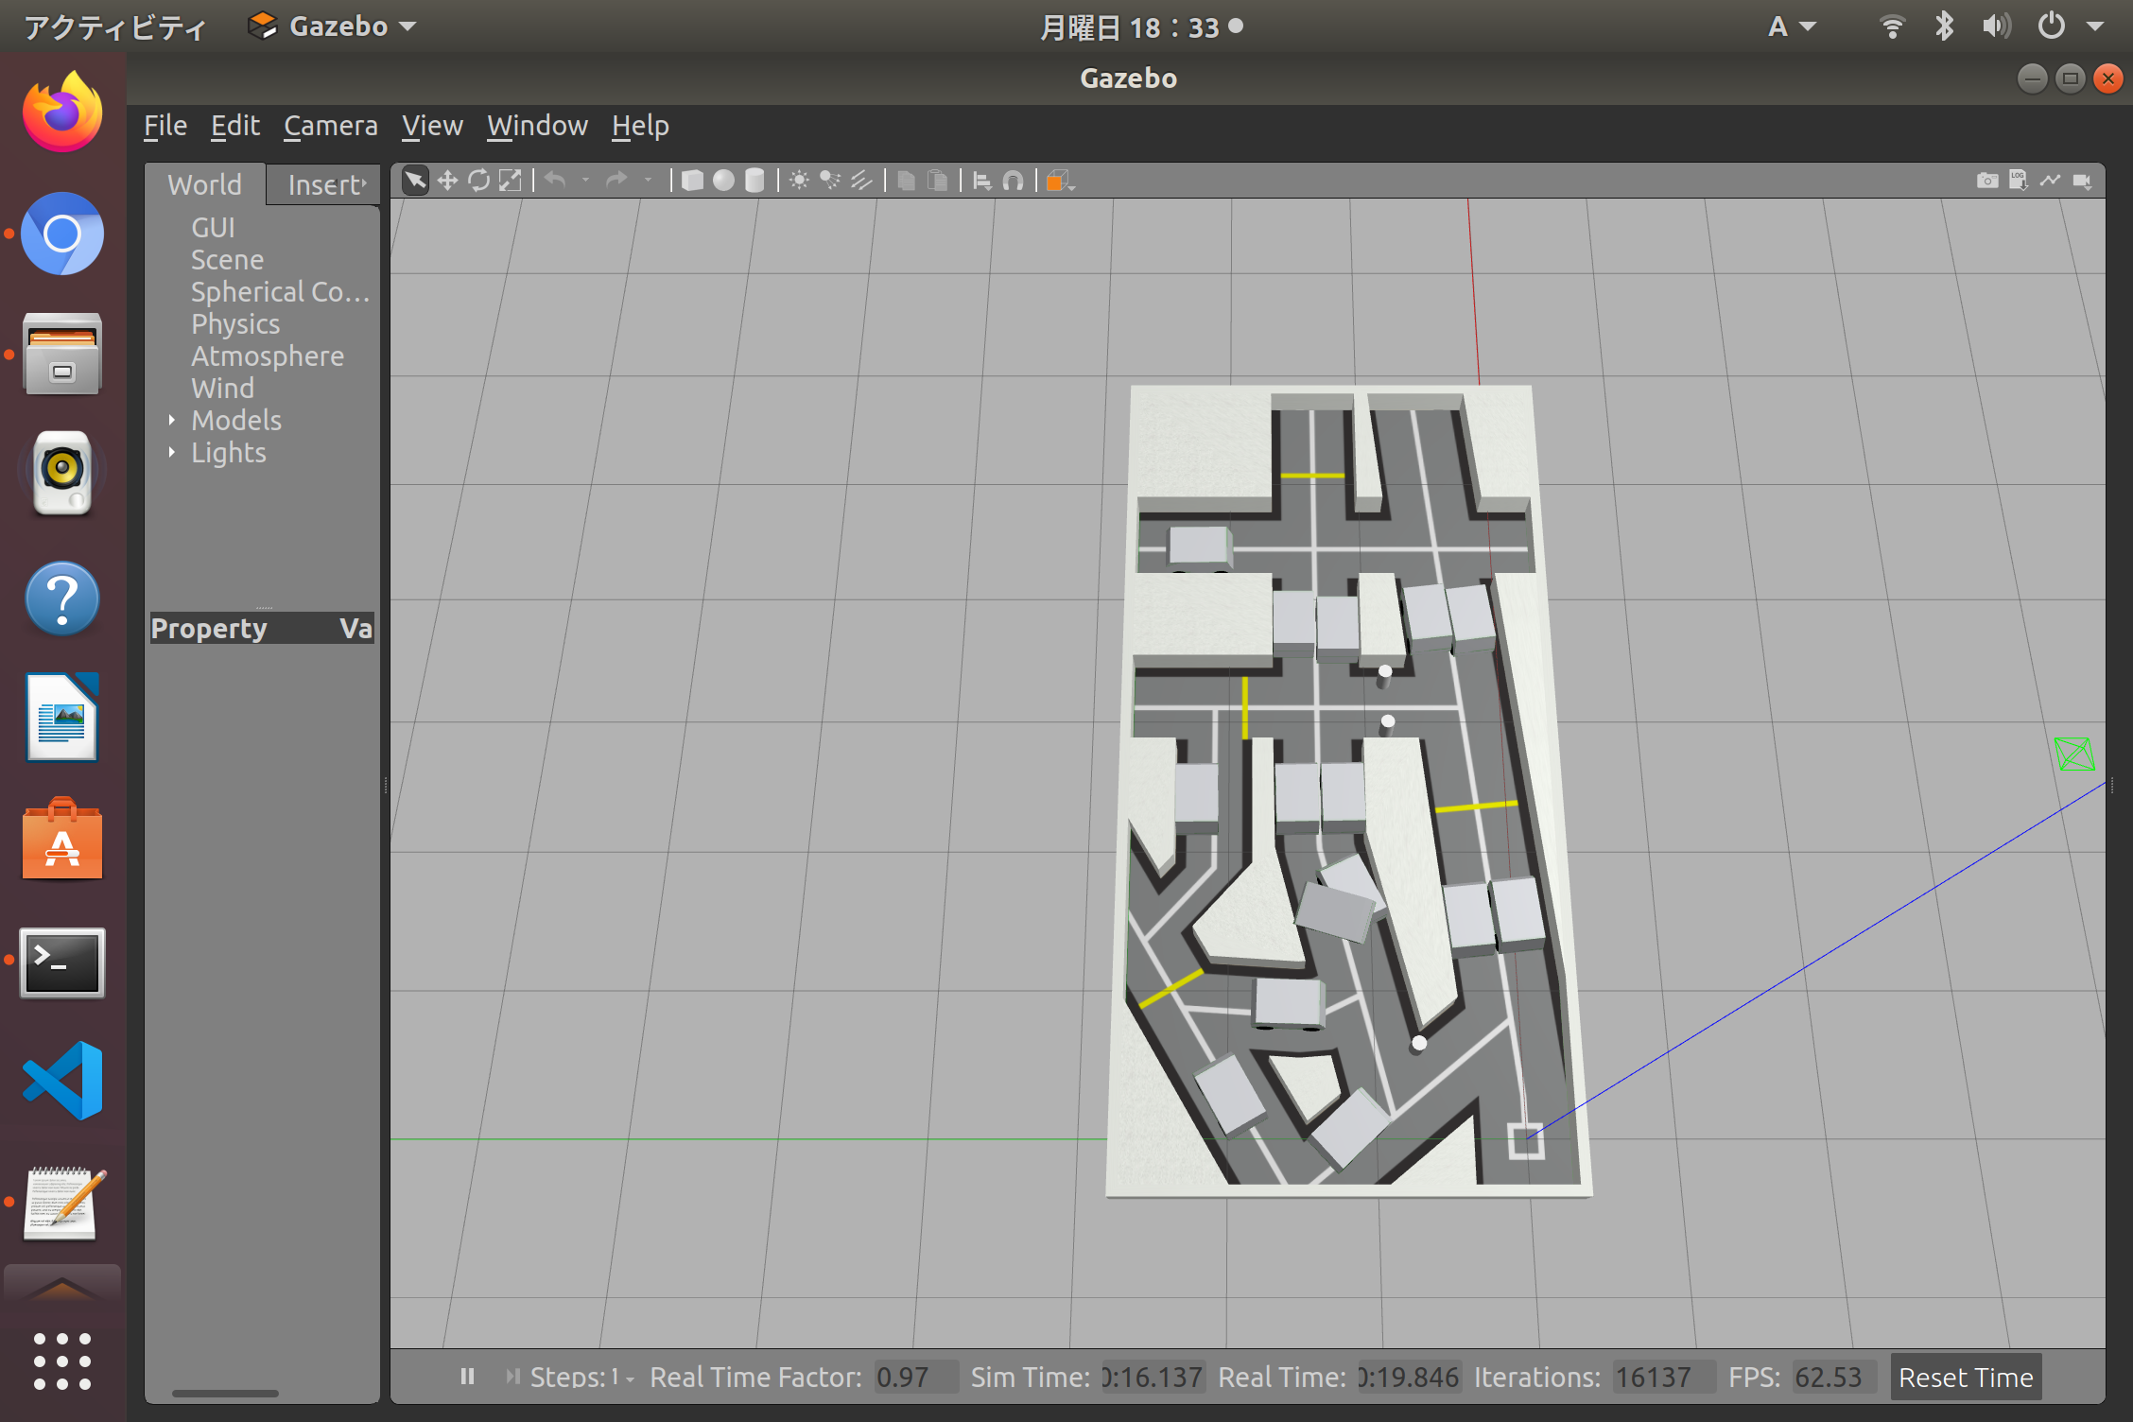
やったこと
シミュレーション用に配布された.worldファイルを改ざんし, ランダムに配置される障害物を再現

Slide 17
技術的な話
特に影響力が高いと感じたパラメータ (個人的な見解, 正しい保証なし)
footprint (costmap_common_params.yaml)
ロボットの形状を多角形で指示するパラメータ. 実際のロボット形状に近い多角形に設定するほどロボットの寸法が考慮された経路計画がなされる
inflation_radius, cost_scaling_factor (global_costmap_params.yaml, local_costmap_params.yaml)
経路生成時に参照するコスト関数についてのパラメーター. 超重要. global用とlocal用で値を変えればそれぞれ異なる雰囲気の経路計画がなされるようになる. (が、ぶっちゃけ変える必要ない気がする). 計算による算出方法 https://hackmd.io/@uzksho/HkPQYPAEw(チームの見解, 正しい保証なし)
sim_time (dwa_local_planner_params_burger.yaml)
ロボットの移動を何秒間シミュレートするかを規定するもの. 値が大きいほど経路が緩やかになり, 小さいほど細かい移動の多い経路になる(と経験的に感じた)
resolution (local_costmap_params.yaml)
local costmapの解像度. Costmapにおいてコストはピクセルによってサンプリングされるので, 細かいほうがコスト関数の精度はよくなる. Global costmapと同じ解像度である必要性はなかった.

Slide 18
技術的な話
特に参考になった文献
ROSロボットプログラミングバイブル
ROSと周辺技術について網羅的に解説されている
特に, navigation stackについては日本語で解説されている数少ない文献
慶應の学生はKOSMOSで無料で閲覧可能
ROS Wiki
公式
ここに載っている情報が正しい
と思いきやバージョンの違いなどで違うことが書いてあったりする
(特にパラメータの名前など. これに関してはログを確認すればよい)
当時は参考にしなかったが…
コード
今考えればこれ読むのが一番よい. コードに従って動くため(当たり前)

Slide 19
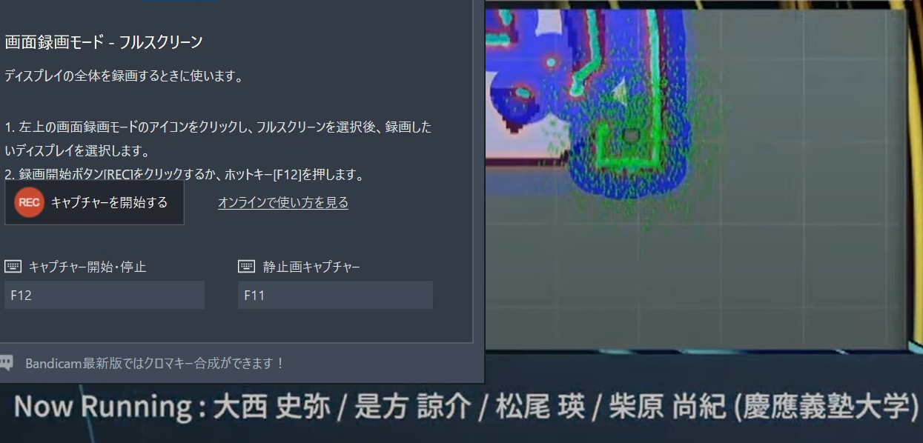
決勝でやらかした
やらかしポイント1
④→③→②→①を選んだ
始めに④に行くことでパーティクルが収束することを期待したが…
←本戦第一走行時の様子
パーティクル(緑色の矢印)が走行するにつれてロボットの自己位置に収束していくことがわかる
①→②→③→④という経路を選択すると、直線道路という特徴量の少ない経路をまず通るため、パーティクルの収束が遅く、①到達後に収束のための旋回動作が入ることがあった
1位を狙うため、この時間を無駄と判断したのだが…

Slide 20
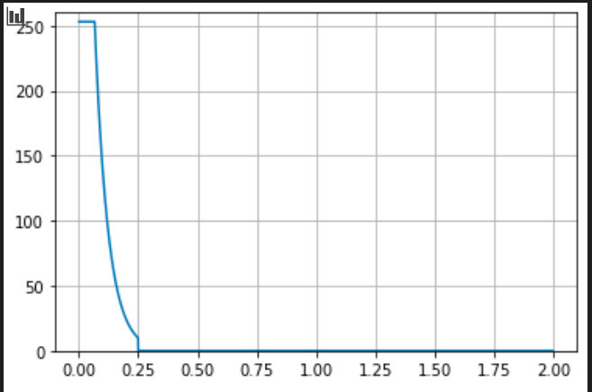
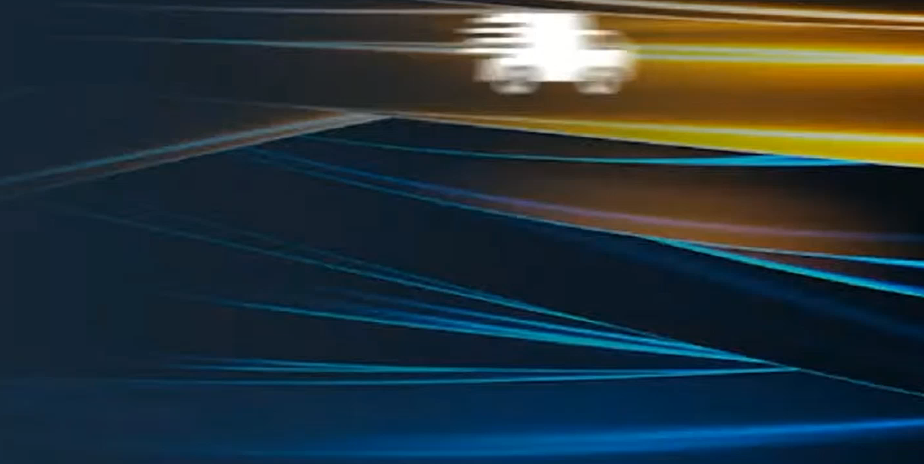
決勝でやらかした
やらかしポイント2
inflation_radiusを小さくした
inflation_radiusとは、コスト関数のすそ野の長さ
これを小さくすることで、壁すれすれを通る経路が計画されることを期待した
が、それ故に急カーブ(？)してしまい、車輪がスリップしてオドメトリが大きくずれたのではとみている
inflation_radius=0.25の場合のコスト関数

Slide 21
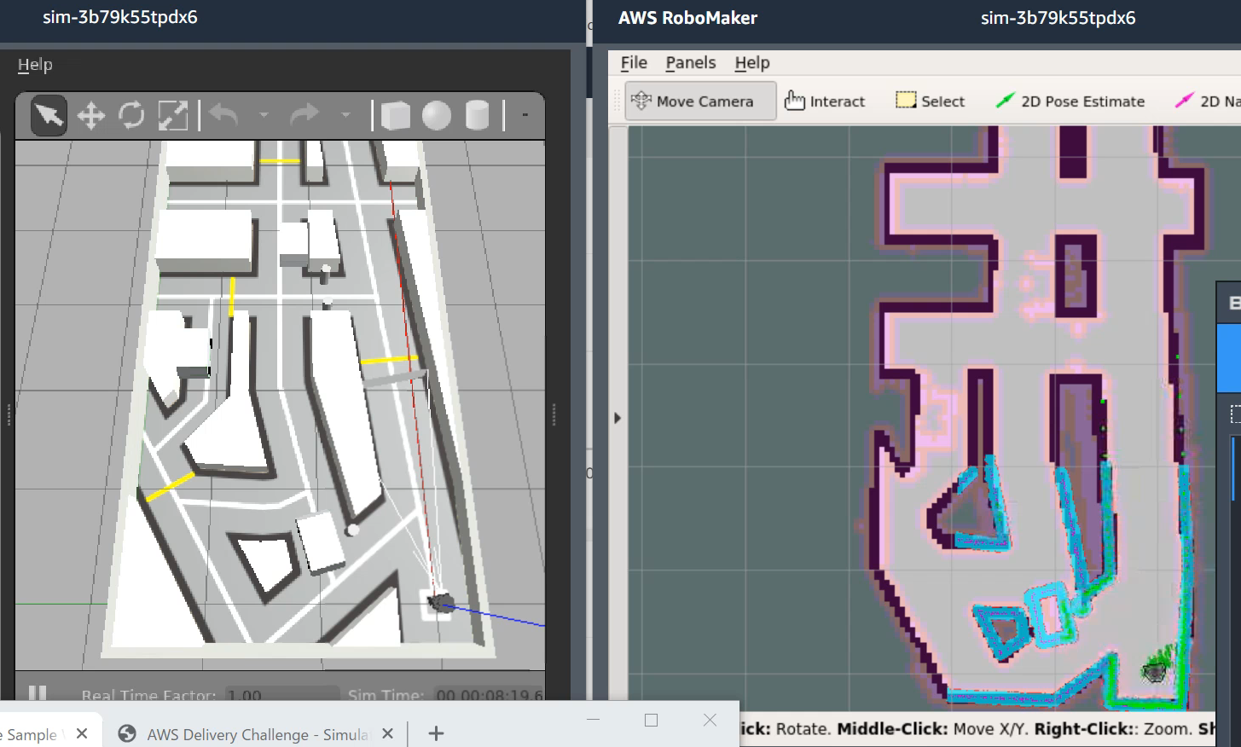
教訓
シミュレーションを過信しない！
かつ
現実的なシミュレーターを構築する
←完璧なシミュレーション
実際はセンサにもっとノイズのるし、車輪もスリップする

Slide 22
教訓
(前スライドに関連する補足)
詳解確率ロボティクス (上田隆一, 2019)にはロボットの移動に対する不確かさのモデル化の要素として
雑音：突発的にロボットの向きを少し変化
バイアス：制御指令値と実際の指令値を常に一定の大きさだけシフト
スタック：ロボットを同じ姿勢に抑留
誘拐：ロボットを別の場所に突然ワープ
を考えれば、筆者の経験上自己位置推定やアルゴリズムの評価が可能であると述べられている。

Slide 23
教訓
ロボコンに不測の事態はつきもの。その時どう動くか
事前に我々が持っていた情報を考えると、今回の判断は理にかなっていたと思う(開き直り)
今回の件は反省して、次回以降の判断につなげていきたい

Slide 24
参加してよかったこと
記事に載る
https://robotstart.info/2020/09/11/aws-robot-delivery-challenge-0915.html
https://robotstart.info/2020/09/16/aws-robot-dc-2020.html
https://monoist.atmarkit.co.jp/mn/articles/2010/09/news018.html
https://news.yahoo.co.jp/articles/c16d7f7c24cfde25cbdff65546be5bfd3c020632
AWSを触れる

Slide 25
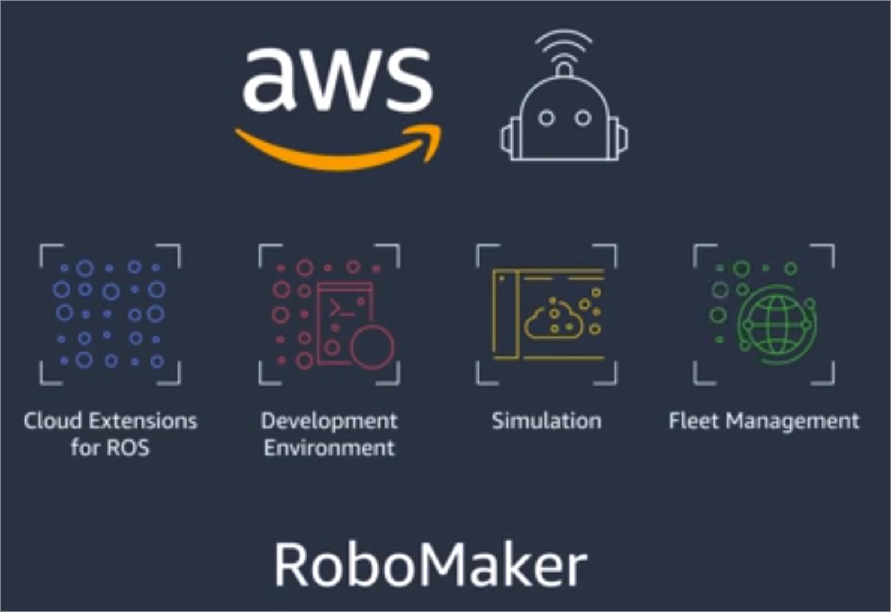
AWS RoboMakerとは？
クラウド上でROS, rviz, Gazebo, rqtが使える
シミュレーションも結構サクサク
ビルド、テスト、配置、管理がクラウド上で完結
ただ、
シミュレーターの起動が遅い…
(多数の依存関係を含むロボットアプリケーションをクラウド上で動かすため、colcon buildでビルド、colcon bundleで環境を.tarに圧縮したバンドルファイルを作成。それをアップロードしてシミュレーションを実行するのだが、実行までに5分くらいかかる。)
https://aws.amazon.com/jp/blogs/news/building-bundling-ros-app-aws-robomaker/
ローカルとクラウドを使い分けるという使い方もできる
今後の発展に期待。クラウドロボティクス
https://aws.amazon.com/jp/robomaker/

Slide 26
おわりに
軽い気持ちで出場したので、正直決勝まで残るとは思っていませんでした。
コロナ禍における新たなロボコンの形を見た気がします。普通のロボコンと同様にとても楽しく、前日(当日？)夜遅くまでみんなで作業するところなど、まんまでした。(よい子は早く寝よう！)
運営の方々と、チームメイトに深く感謝します。
来年も実施されるかもしれません。興味を持った方はぜひ出場してみてください！
ご清聴ありがとうございました

